Slide 1
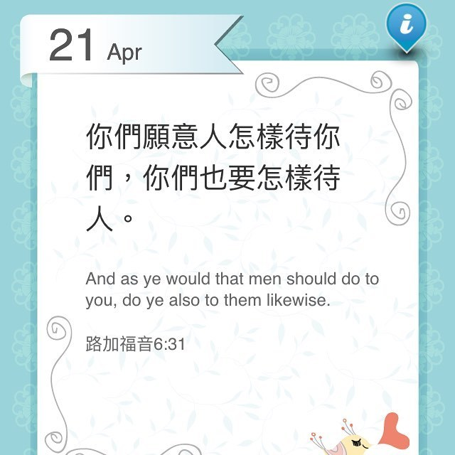

Slide 3
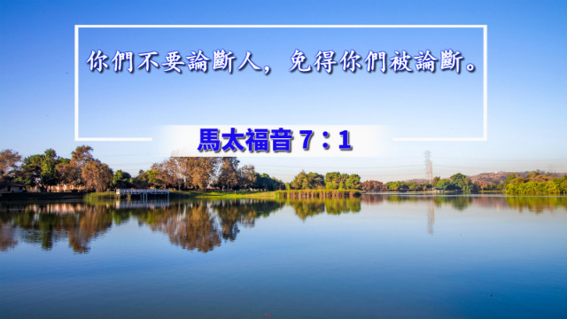

Slide 4
你們不要論斷人， 免得你們被論斷. 馬太福音 7：1

Slide 5
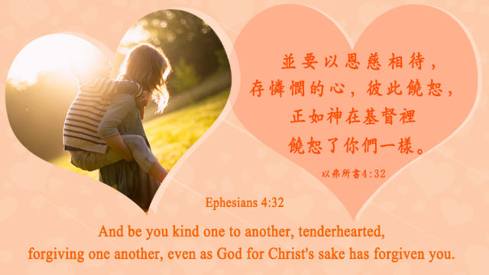

Slide 6

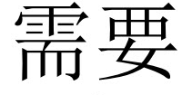

Ráo shù

